Slide 2
ألعاب قوى
القفز والرمي والجري

Slide 3
لمحة عنها
تضم مجموعة من الألعاب الرياضية، تنقسم بشكل أساسي إلى العدو والرمي والقفز. والعاب القوى كانت موجوده من قبل الميلاد وتنقسم إلى الجري بمسافات متعدده وإلى مسابقات أخرى منها: رمي المطرقة، ورمي القرص،رمي الرمح، رمي الجلة، القفز بالزانة، الوثب الطويل، والوثب الثلاثي.
يهيمن على جدول الألعاب أربعة أنواع من الأحداث: الملتقيات الكبرى، والملتقيات بين الأندية، والبطولات الوطنية، والبطولات الدولية الكبرى. الألعاب الأولمبية هي الحدث الأكثر شهرة دوليا، وهي تعقد كل أربع سنوات منذ عام 1896، ثم تليها بطولة العالم لألعاب القوى التي تعقد كل سنتين منذ 1991 فيما كانت أول دورة سنة 1983. منذ سنة 1982، كل أحداث ألعاب القوى تنظم من طرف الإتحاد الدولي لألعاب القوى.

Slide 4
القفز
تشتمل سباقات القفز على كلٍّ من القفز الطويل، والقفز العالي، والقفز الثلاثي، والقفز بالزانة يوجد لكلِّ نوعٍ من أنواع رياضات ألعاب القوى قوانين وقواعد خاصةً به يتوجب على المُتنافسين الالتزام بها أثناء تنافسهم ضد بعضهم البعض، وتختلف الطريقة التي يُمكن أن بها كل مُنافسٍ في هذه الأنواع المُختلفة؛ يفوز اللاعب في مُنافسات القفزاذا تمكن من القفز لأطول أو لأبعد مسافةٍ مُمكنة.

Slide 5
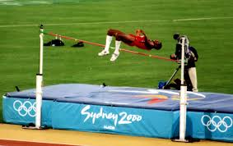
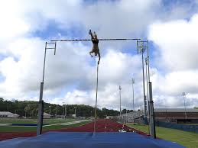
القفز العــالي: أو الوثب العالي وتقنياتها المتنوعة والمختلفة تم استخدامها من قبل لاعبي الوثب الأمريكيين. ويتم استبعاد الواثب بعد 3 محاولات فاشلة متتالية لأي ارتفاع.
القفز بالزانة: يتم استخدام عمود من قبل المتسابقين عند القفز، تم صنع العمود في بادي الأمر من الخشب وتم استبدالها بعمود من الخيزران وأخيرا تم صنع العمود من معدن الفايبر.

Slide 6
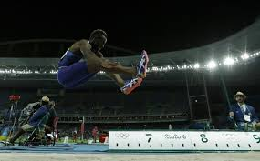
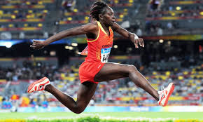
القفز الطــويل: يرجع تاريخ رياضة الوثب الطويل إلى الألعاب الأولمبية القديمة.
القفز الثــلاثي: يمكن القول بأن الوثب الثلاثي يرجع إلى الإغريق القدماء (يجب على الواثب القفز 3 وثبات مستقيمة إلى الأمام وثبة بعد الأخرى)

Slide 7
الرمي
يُتوَّج اللاعبون في مُنافسات الرمي عند تمكِّنهم من رمي أداة المُنافسة كالقرص مثلاً إلى أبعد مسافةٍ مُمكنة، أما مُنافسات كلٍّ من العُشاري والسُباعي فتخضع لجمع اللاعب لأكبر قدراً من النقاط بعد اشتراكه في أنواعٍ مُختلفة من المنافسات، بحيث يُعدُّ اللاعب الذي يتمكَّن من جمع أكبر عددٍ من النقاط فائزاً بالمُنافسة.

Slide 8
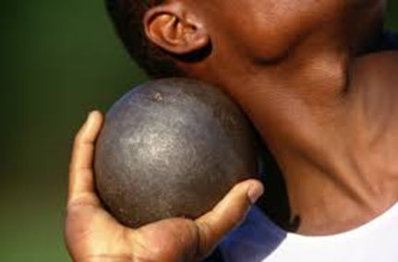
أنواع الرمي
رمي الجلة: تاريخيا استمدت دفع الكرة الحديدية من الرياضة الإغريقية (رمي الحجارة).
يتم دفع الكرة الحديدية من منطقة دائرية قطرها 2.13 م وتزن الكرة الحديدية الخاصة بالرجال 7.26 كجم بينما الكرة الحديدية الخاصة بالنساء تزن 4 كج

Slide 9
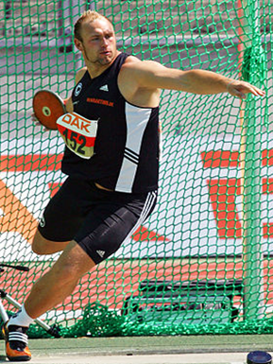
رمي القرص: رمي القرص مشتقة من الرياضة الإغريقية القديمة ويتم رمي القرص من دائرة قطرها حوالي 2.5 متر ولحماية المشاهدين من أخطار الإصابة يتم إحاطة ثلاثة أرباع محيط الدائرة بشبك (قفص) بارتفاع 4 أمتار على الأقـل. يزن القرص المخصص للرجال (2كجم) وللسيدات (1 كجم).
تطبق في رمي القرص قواعد رمي الكرة الحديدية نفسها، وحتى تكون المحاولة صحيحة، يجب أن تسقط الأداة في نقطة بين الحدين الداخليين لخطي مقطع الرمي. أما القرص فيُرمى من دائِرة قُطرها 2.50 م.
لا تحتسب الرمية إذا داست قدما الرامي خط الدائرة أو خارجها قبل وصول القرص إلى الأرض. يقيس الحكام الرمية من الطرف الداخلي للدائرة إلى أقرب نقطة لامس فيها القرص الأرض. وحسب القوانين الدولية، يحصل كل رياضي على ست رميات، إذا كان عدد المتسابقين ثمانية أو أقل. وإذا كان العدد أكثر من ثمانية رياضيين مشتركين، يحصل كل واحد منهم على ثلاث رميات. يُؤهّلُ الثمانية، أصحاب أطول الرميات، للأدوار النهائية، حيث يحصل كل واحد منهم على ثلاث رميات أخرى.

Slide 10
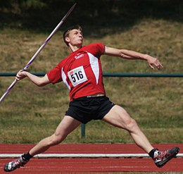
رمي الرمح: الرمح من الفعاليات الرياضية الإغريقية القديمة وهي إحدى رياضات الخماسي وطريق رمي الرمح 30 إلى 36.5 متر طولا وعرضا حوالي 4 أمتار وفي النهاية يكون هناك منحنى أو قوس لتحديد نهاية الرمي
لا تعدّ الرمية صحيحة، إلا إذا لمس نصل الرمح المعدني الأرض قبل أي جزء آخر منه. ولا تحتسب المحاولة محاولة إذا كسر الرمح في أي وقت أثناء أداء الرمية.
ولكي تعدّ الرمية صحيحة يجب أن يسقط الرمح داخل الحدود الداخلية لخطي قطاع الرمي، وعرض كلمنهما 5 سم.
تقاس كل رمية بعد عملية الرمي فورًا من أقرب أثر تركه سنان الرمح على الأرض حتى الحد الداخلي لقوس الرمي.

Slide 11
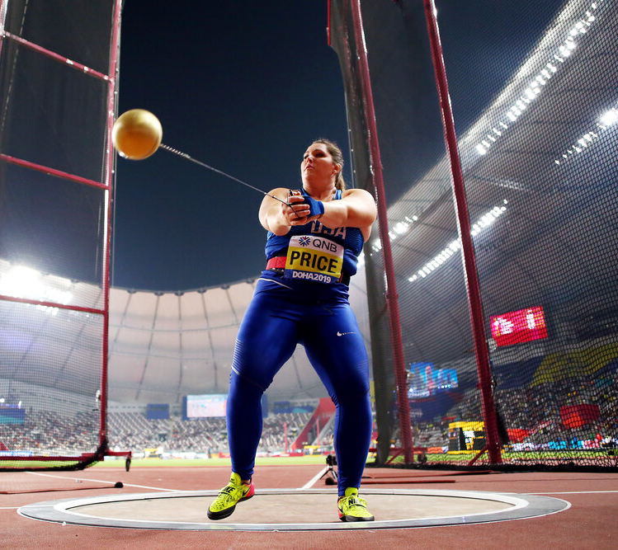
رمي المطرقة: يرجع رمي المطرقة إلى اسكتلندا. تم استبدال المطرقة ذات الوزن الثقيل والمقبض الخشبي بكرة من الحديد في نهايتها سـلك، ويتم رمي المطرقة من دائرة قطرها 2.13 م ويتم حماية المشاهدين من خطر الإصابة بشبك. وزن المطرقة للرجال 7.26 كجم وللسيدات 4 كجم

Slide 12
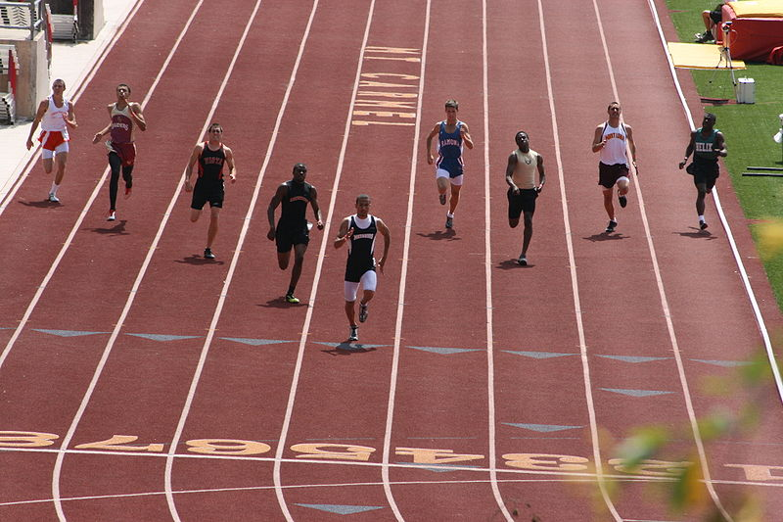
المسافات القصيرة
100 متر: يتم تخصيص حارة لكل عداء للعدو فيه وهو سباق قصير للسرعة.
200 متر: مسابقة 200 متر هو المرادف أو المساوي لسباق الملعب القديم (192.27) متر، ويشارك العديد من عدائي 100 متر في هذه المسابقة لأن المسابقتين يتطلبان نفس القدرات.
400 متر: مسابقة 400 متر وهو المرادف أو المساوي للسباق القديم (2×192.27) متر،

Slide 13
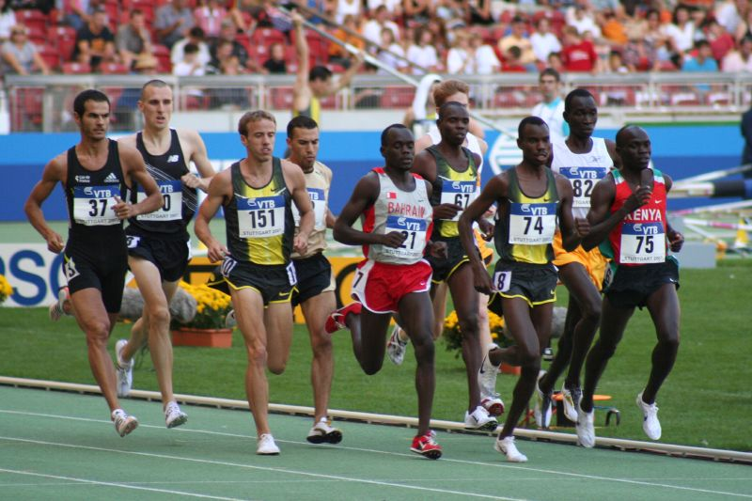
المسافات المتوسطة
800 متر: هذه المسابقة تجمع بين السرعة وقوة الاحتمال وأيضا التكتيك ويقوم اللاعب بإكمال لفتين كاملتين حول الملعب.
1500 متر: يشارك العديد من عدائي مسابقة 800 متر في سباق 1500 متر.

Slide 14
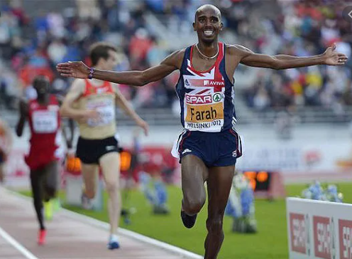
المسافات الطويلة
5000 متر: هذه المسابقة مشابهة لسباق الأولمبي القديم وكان يتكون من 25 لفة حول الملعب تقريبا حوالي 4800 متر.
10000 متر: مسابقة 10000 متر هو أطول السباقات التي تجرى داخل الملعب.

Slide 15
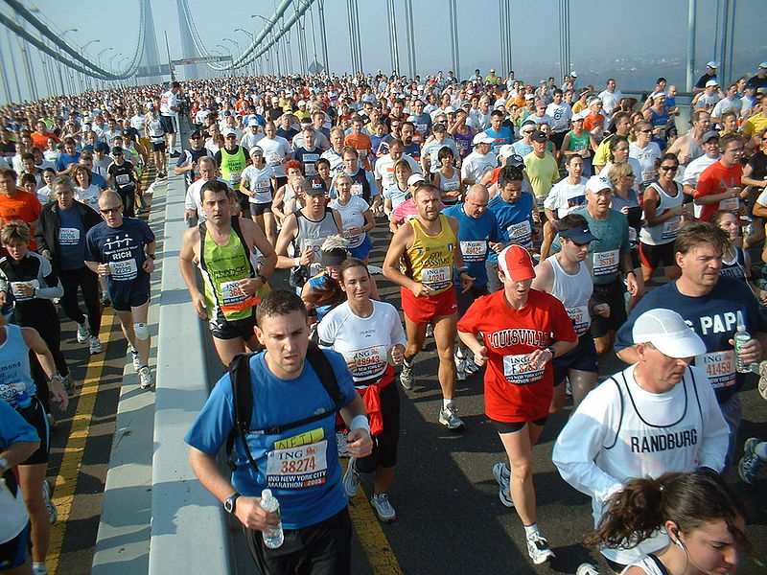
سباقات الطريق
الماراثون: يتم إجراء سباق الماراثون على الطرق العامة، والمسافة الرسمية للسباق منذ عام 1924م هي 42.195 كيلو متر سباق 20 كلم مشي للرجال والسيدات و50 كلم مشي للرجال يتم إقامة هذين السباقين على الطرق العامة وينتهي السباق في الملعب الأولمبي.

Slide 16
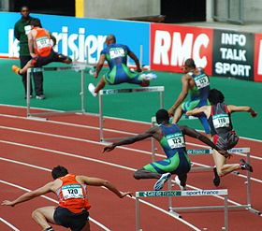
سباقات الحـواجـز
110 متر حواجز للرجال و100 متر حواجز للسيدات: يقوم كل متسابق بالعدو في الحارة المخصصة له وهناك عدد (10) حواجز يقوم باجتيازها.
400 متر حواجز: تكون الحواجز أقل ارتفاعا في مسابقة 400 م ح عن الحواجز في مسابقتي 110 م ح و100 م ح. ويقوم كل متسابق بالعدو في الحارة المخصصة له، ويقوم العداء باجتياز عدد (10) حواجز.
3000 متر موانع للرجـال: تشتمل هذه المسابقة على القفز فوق 4 حواجز بارتفاع 91.4 سم بالإضافة إلى المانع المائي.

Slide 17
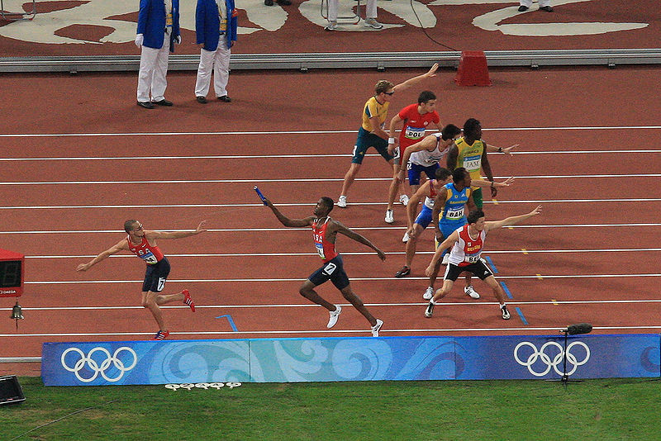
مسابقات التتابع
مسابقات التتابع (4×100م + 4×400م): يمكن القول بأن مسابقات التتابع عادة قديمة بإرسال الرسائل عن طريق العديد من السعاة، ويقوم كل ساعي بتسليم الرسائل إلى الشخص الذي يليه حتى يتم الوصول إلى النقطة النهائية. في مسابقات التتابع يكون هناك أربعة عدائين من كل بلد، ويقوم كل عداء بتغطية ربع المسافة عدوا قبل تسليم العصا إلى المتسابق الذي يليه. عملية تبادل العصا بين اللاعبين لها قوانينها وتكتيكاتها الخاصة ويجب أن يتم التبادل في مكان محدد.

Slide 18
شكراً لحسنِ اسْتِماعُكُم

